Slide 1

UCB – Universidade Católica de Brasília
WDM
Web Data Modeling
Orientador
Wesley Vaz
Autores
João Gabriel Soares Esteves
Paulo Estêvão Fragoso Carneiro
Thales Alves Pessoa Rodrigues

Slide 2
WDM – Web Data Modeling
Agenda da Apresentação
Introdução
SAAS
Problemas encontrados
Objetivos específicos
Objetivo geral
Resultados esperados
Resultados esperados
Justificativa da proposta
Arquitetura
Diagrama de Classe
Visão geral dos casos de uso e ator
Casos de uso
Conclusão
Apresentação do Software
Trabalhos futuros
UCB – Universidade Católica de Brasília

Slide 3
WDM – Web Data Modeling
Introdução
SAAS (Software As A Service - Software como um Serviço);
Ferramentas Web para modelagem de dados;
Busca pela inovação;
WDM como ferramenta de apoio educacional;
Usuário potenciais do software.
UCB – Universidade Católica de Brasília

Slide 4
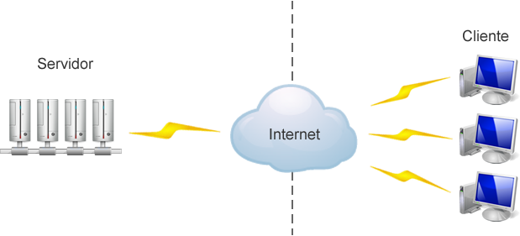
WDM – Web Data Modeling
SAAS
UCB – Universidade Católica de Brasília

Slide 5
WDM – Web Data Modeling
Problemas encontrados
Ferramentas sem foco específico em modelagem de dados;
Erros durante a modelagem de dados nas ferramentas encontradas.
UCB – Universidade Católica de Brasília

Slide 6
WDM – Web Data Modeling
Objetivo geral
Oferecer uma solução rápida para a criação de modelos físicos de banco de dados relacionais em ambiente Web
UCB – Universidade Católica de Brasília

Slide 7
WDM – Web Data Modeling
Objetivos específicos
Implementar uma nova interface de criação de objetos em um modelo de dados;
Compartilhar os modelos de dados;
Salvar os modelos de dados no servidor onde o software é executado;
Gerar o script SQL do modelo de dados, permitindo sua visualização ou exportação;
Montar um ambiente de estrutura de arquivos;
Internacionalizar o software.
UCB – Universidade Católica de Brasília

Slide 8
WDM – Web Data Modeling
Resultados esperados
Desenvolver modelos de dados de forma rápida e fácil;
Salvar os arquivos em uma estrutura de arquivos;
Criar tabelas com atributos e relacionamentos no modelos de dados;
Gerar o script SQL do modelo de dados;
Realizar o compartilhamento do modelo de dados;
Eliminar a necessidade de instalação de algum aplicativo especifico no cliente.
UCB – Universidade Católica de Brasília

Slide 9
WDM – Web Data Modeling
Justificativa da proposta
Oferecer uma solução de modelagem de dados relacionais em ambiente Web , permitindo a criação de tabelas, salvar as modelagens em uma estrutura de arquivos criada pelo próprio usuário, gerar e exportar o script, compartilhar os modelos criados com outros usuários do software além de oferecer suporte a múltiplas línguas.
UCB – Universidade Católica de Brasília

Slide 10
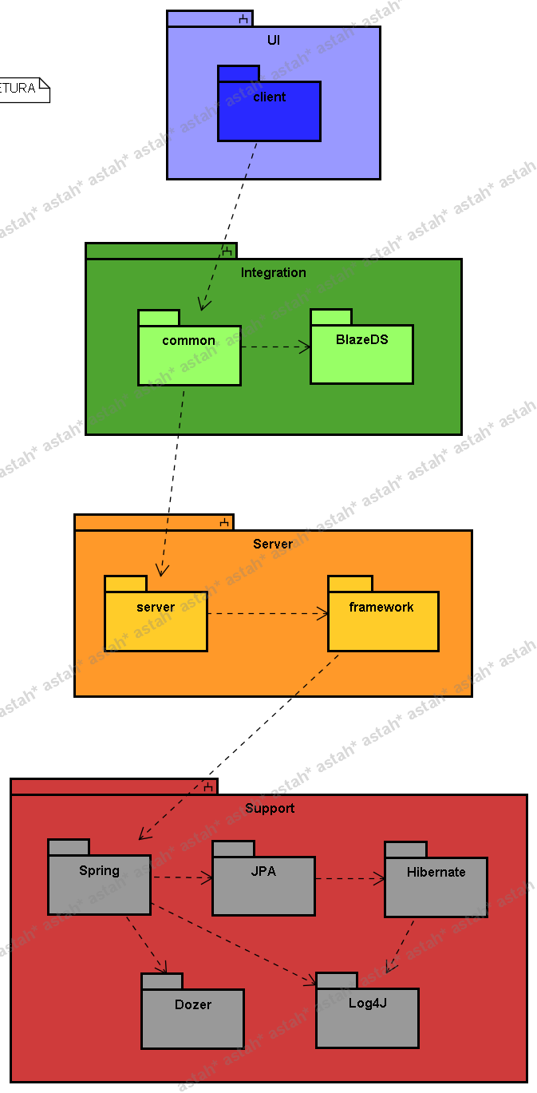



WDM – Web Data Modeling
Arquitetura
UCB – Universidade Católica de Brasília

Slide 11
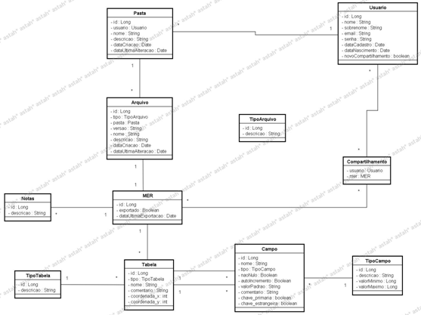
WDM – Web Data Modeling
Diagrama de Classe
UCB – Universidade Católica de Brasília

Slide 12
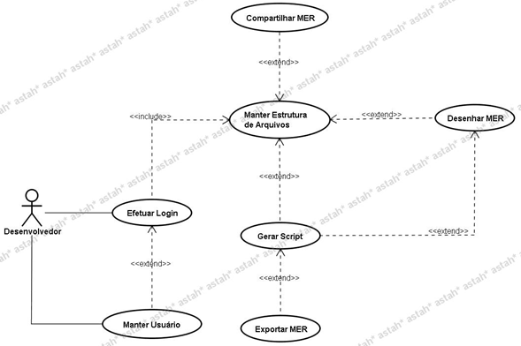
WDM – Web Data Modeling
Visão geral dos casos de uso e ator
UCB – Universidade Católica de Brasília

Slide 13
WDM – Web Data Modeling
Casos de uso
Efetuar Login;
Compartilhar MER;
Manter Estrutura de Arquivos;
Manter Usuário;
Exportar MER;
Gerar Script;
Desenhar MER.
UCB – Universidade Católica de Brasília

Slide 14
WDM – Web Data Modeling
Conclusão
Oferece uma solução rápida para a criação de modelos físicos de banco de dados relacionais em ambiente Web;
Eficiente na realização do tarefa proposta;
UCB – Universidade Católica de Brasília

Slide 15
WDM – Web Data Modeling
Apresentação do Software
UCB – Universidade Católica de Brasília

Slide 16
WDM – Web Data Modeling
Trabalhos futuros
Realizar engenharia reversa da modelagem de dados;
Permitir distinção entre Sistemas Gerenciadores de Banco de Dados (SGBD);
Implementar uma funcionalidade para criação de diagramas em UML, fluxogramas e modelos lógicos de dados;
Visualização macro da área de modelagem;
UCB – Universidade Católica de Brasília

